Slide 1
图形的运动
WWW.PPT818.COM

Slide 2
1.会有条理地表述图形平移、旋转和轴对称的运动
过程，并能用一定的方式记录。 （重点）
2.按要求在方格纸上画出简单图形运动后的新图形。
（难点）

Slide 3
下面的现象是平移还是旋转？在平移下面画“√”，在旋转下面画“○”。
风车转动
抽屉的抽出
电梯的上下
（ ）
√
（ ）
√
○
（ ）
这节课，我们进一步学习图形的平移，旋转——图形的运动。

Slide 4
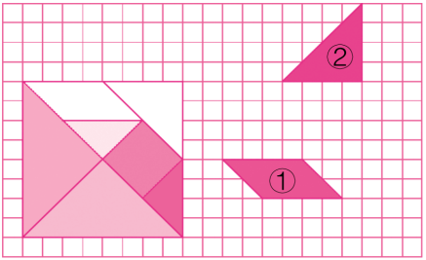
知识点1
在方格纸上用平移、旋转的方法将图形的位置还原
如右图，七巧板中有两个图形移动了位置。

Slide 5
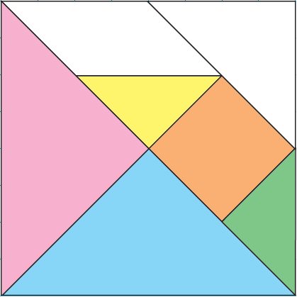
（1）你能通过平移将图①移入七巧板相应的位置吗？
说说你的做法。
②
①
①

Slide 6
方法一：
把图①先向上平移4格，再向左平移10格，
就可以将图①移入七巧板相应的位置。
方法二：
把图①先向左平移10格，再向上平移4格。

Slide 7
（2）你能通过平移和旋转将图②移入七巧板相应的
位置吗？与同伴交流你的做法。
②
②

Slide 8
②
②
②
②
②

Slide 9
方法一：
图②先绕直角的顶点逆时针旋转90°，
再向左平移9格，就可以将图②移入七巧
板相应的位置。
方法二：
把图②先向左平移9格，再绕直角的顶点
逆时针旋转90°。

Slide 10
知识提炼
利用平移、旋转的方法可以将图形还原。

Slide 11
小试牛刀
填空题
①图形A向（ ）平移（ ）格得到图形B。
左
6
②图形B绕点（ ）（ ）时针旋转（ ）°
得到图形C。
O'
逆
90

Slide 12
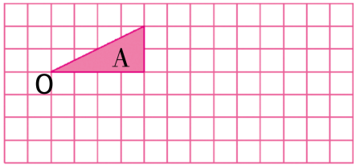
知识点2
在方格纸上画出运动后的图形
请将图形A绕点O顺时针旋转90°，得到图形B，再将图形B向右平移5格，得到图形C。画一画，说说要注意什么。

Slide 13
题中要求先将图形A绕点O顺时针旋转90°，得到图形B，再将图形B向右平移5格，得到图形C，也就是将图形A先旋转，再平移。
A
O
B
C

Slide 14
知识提炼
在方格纸上画图形旋转或平移后的图形时，旋转应明确旋转中心、旋转方向和旋转角度，即先确定相应的线段或点的位置，再根据旋转前后的位置关系把相应的线段或点连接；平移应确定好平移的方向及移动的格数，找好对应点，再连线。

Slide 15
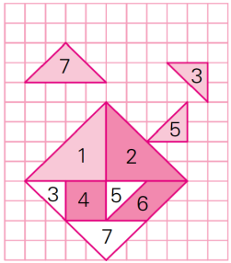
小试牛刀
填空题
如下图，七巧板中有三个图形移动了位置，要想还原七巧板，可以这样操作。
将图形3先向左平移（ ）格，再向下平移（ ）格。
7
6

Slide 16
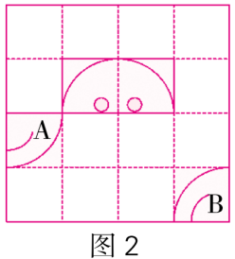
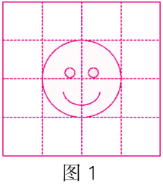
知识点3
记录图形移动位置的还原过程
如右图，图1是一幅由四张卡片组成的图，图2中有两张卡片移动了位置。

Slide 17
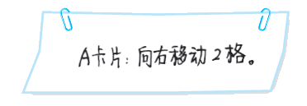
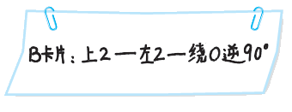
你能通过卡片的平移和旋转将图2“还原”为图1吗？请尝试用一定的方式将“还原”的过程记录下来。
B
B
B
B
O
O’
A
B
图1
图2
—下1
—右1

Slide 18
方法一
A卡片：向右移动2格。
B卡片：先向上（左）平移2格，再向左（上）
平移2格，最后绕右下点逆时针旋转
90°（顺时针旋转270°）。

Slide 19
方法二
A卡片：右2。
B卡片：上（左）2→左（上）2→绕右下
点逆90°（顺 270°）

Slide 20
知识提炼
用一定的方式可以简洁明了地记录将图形的位置“还原”的过程。

Slide 21
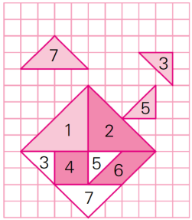
小试牛刀
填空题
如下图，七巧板中有三个图形移动了位置，要想还原七巧板，可以这样操作。
将图形5先绕直角顶点顺时针旋转（ ）°，再向下平移（ ）格，最后向左平移（ ）格。
180
2
4

Slide 22
例 方格中的平行四边形向什么方向移动了几格？
错误解答：方格中的平行四边形向左移动了4格。
错因分析：把图形平移前后的间隔距离错误地认为是平
移距离。
正确解答：方格中的平行四边形向左移动了8格。

Slide 23
1、观察方格纸中图形的运动，并与同伴进行交流。
（选自教材P33 T1）
（1）图形A如何运动得到图形B？
（2）图形B如何运动得到图形C？
（3）你还有什么办法将图形A运动得到图形C？

Slide 24
正确答案如图所示：
A
B
C

Slide 25
2、画一画。
（选自教材P33 T2）
（1）图形A向右平移3格得到图形B。
（2）以直线a为对称轴，画出图形B的轴对称图形C。
A
B
a
C

Slide 26
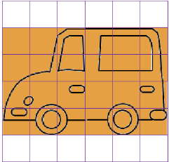
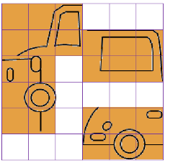
3、你能通过卡片的平移和旋转将图2“还原”为图1
吗？请尝试用一定的方式将“还原”的过程记录
下来，并与同伴交流。
（选自教材P34 T3）
在老师的带领下动起手来试试看吧！

Slide 27
4、下面图1中的四个图形A，B，C，D如何运动得到
图2的圆？
（选自教材P34 T4）
D
B
A
C
?
C
D
B
A
图1
图2

Slide 28
图1中，A先向右移动3格，再向下移动3格；B先向左移动3格，再向下移动3格；C先向上移动3格，
再向右移动3格；D先向左移动3格，再向上移动3
格，即可得到图2的圆。

Slide 29
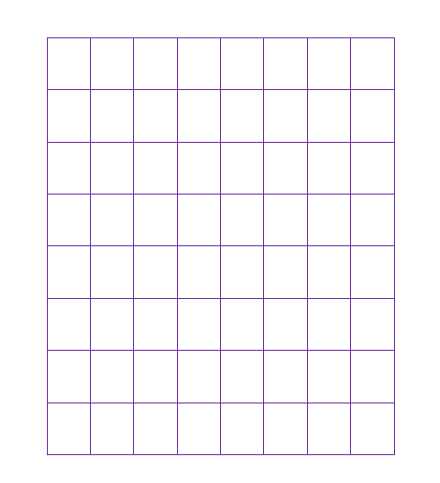
5、剪几个相同的等腰三角形，在方格纸上摆一摆，
然后回答问题。
（选自教材P34 T5）
（1）图形B可以看作图形A如何
运动得到的？
A
P
Q
图形B可以看作图形A绕正方形中心顺时针旋转90°得到的。
D
B
I
O
C
（2）图形A、图形B、图形D都
可以通过运动得到图形C，
说说分别可以怎样运动。

Slide 30
1、利用平移、旋转的方法可以将图形还原。
2、在方格纸上画图形旋转或平移后的图形时，
旋转应明确旋转中心、旋转方向和旋转角度，
即先确定相应的线段或点的位置，再根据旋转
前后的位置关系把相应的线段或点连接；平移
应确定好平移的方向及移动的格数，找好对应
点，再连线。

Slide 31
3、用一定的方式可以简洁明了地记录将图形的位
置“还原”的过程。

Slide 32
作业1：完成教材相关练习题。
作业2：完成对应的练习题。

